Slide 1








Hlavní partneři pro rok 2018
Fotbalový zpravodaj
SK Štětí, z.s.
Sezóna 2017/2018
Ústecký přebor Jaro
Další partneři pro rok 2018
12.5.2018 sobota
10:15 hod 25. kolo
FORNAXA –TĚSNĚNÍ, spol. s r.o.
Dům dětí a mládeže Štětí
VOLEMAN - autobusová přeprava
Ahlfit s.r.o.
Izolace Beran s.r.o.
POKORNÝ, spol. s r.o.
STAVEBNÍ STROJE A DOPRAVA s.r.o.
JT-Service s.r.o.
Průmstav Štětí a.s.
DEKRA Industrial s.r.o.
INDUSTRIAL CZ, spol. s r.o.
Unistroj s.r.o.
GEAR SERVICE s.r.o.
14.
SK Brná, z.s.
www.stetimondifotbal.cz

Slide 2








Vítáme
Nyní hrajeme 2 zápasy venku
Při příležitosti dnešního utkání Ústeckého přeboru funkcionáře, hráče a příznivce
FK Litoměřicko B
SK Štětí
neděle 20.5.2018
14:30 hod
odjezd 12:45
SK Štětí, z.s.
SK Brná, z.s
Hlavního rozhodčího
Miroslava Vlašiče
Asistenty hlavního rozhodčího
Vojtěcha Dvorského
Petra Lesáka
Delegáta ÚKFS
Antonína Rydvala
FK Slavoj Žatec
SK Štětí
sobota 26.5.2018
17:00 hod
odjezd 14:00
2
43

Slide 3
Odveta za podzimní porážku vyšla staré gardě na jedničku a Hoštce naložila na cestu třináctku
Vážení sportovní přátelé
jak začít úvodní komentář? Fotbalové jaro je právě na svém vrcholu a fotbalové soutěže se překlopily do druhé poloviny jara. Mužstvo dospělých sehrálo od posledního zpravodaje 3 utkání a chystali jsme se dnes začít komentářem o 3 vítězstvích v řadě. Bohužel zadrhlo se to před týdnem v Bílině, kde jsme vyfasovali prohru 6:1. Dopouštěli jsme se mnoha chyb a domácí z toho stříleli jednu branku za druhou. Výsledek vyvolal všelijaké diskuze, které by vedení fotbalového oddílu chtělo uvést na správnou míru. Do Bíliny jsme jeli vyhrát a hráči, ať už byla předvedená hra spolu s výsledkem jakákoliv, se snažili podat výkon co nejlepší. Bohužel to dopadlo, jak to dopadlo a nezbývá než pokračovat dnešním utkáním. Stále držíme krásné 2. místo s dostatečným náskokem, i když Most na čele nám už odskočil na 6 bodů a souboj o toto umístění se hodně zkomplikoval. I s tím dnešním zápasem je dokonce ještě 6 kol a zamotat boj o celkové pořadí může 18 bodů. O tomto víkendu startují nadstavbová kola dorostenců v I. A třídě a finálová střetnutí přeboru vyzkouší doma proti Lounům starší a mladší žáci. Do bojů v okresním poháru se vydávají i mužstva starší a mladší přípravky.
Takže těšit se můžeme ještě na mnoho zajímavých utkání a věříme, že součástí tohoto fotbalového kolotoče se stanete i Vy diváci a bude hodně nahlas slyšet ………
Sepap Štětí - TJ Sokol Hoštka
13:1(6:1) 27. 4.2018 12. kolo
Od samotného úvodu nebylo pochyb o tom, kdo bude vládcem na hřišti. Hoštka na derby do Štětí přijela pouze v deseti. Zda se někteří borci u papírny lekli a vrátili se domů, není známo. Úlohu v cestě za jasným vítězstvím nám však usnadnili a navíc jsme měli co vracet, když na podzim jsme v Hoštce nečekaně podlehli 1:0. Hned po několika minutách hlavní linii dnešního klání načrtl 2 brankami Miloš Vála a v 8. minutě po krkolomném dobývání branky dokončil brankou na 3:0 Miroslav Kušpál. Pokračovalo se premiérovou jarní brankou Jana Fibicha na 4:0. Střelecké kopačky obul i Lukáš Vacek a výsledek 5:0 v 17. minutě nebyl pro hosty zrovna příjemný. Šanci vylepšit si náladu dostal Patrik Hackel a z penalty snížil na 1:5. Oslava dlouho netrvala a hned po rozehrávce ze středového kruhu se vydal za gólem na 6:1 Lukáš Vacek a střelou křížem přes celou branku napnul síť za zády Martina Flora. Druhý poločas načal brankově ve 41. minutě Michal Hamšík a na ukazateli se objevilo 7:1. Levačka Jana Fibicha přinesla přírůstek gólů na 8:1 v 50. minutě. Za dalších 60 vteřin se šestnáctkou jak vítr prohnal Kušpál a branka na 9:1 byla na světě. Desítku otevřel Jirka Vokoun po hodině hry. Krásných 11:1 si vzal na starost Miloš Vála. Uvítací ceremoniál pro Jirku Vokouna připravila Hoštka v 64. minutě. Všichni se uklonili a nechali zvýšit na 12:1. Na třináctku se vypsala prémie a trvalo to celých 14 minut, než se jí diváci dočkali. Zasloužil se o ni dnešní nejlepší střelec Miloš Vála. Štětí drží 2. místo, ale jiná káva čeká Sepap v úterý 1. května v 17:30. kdy do Štětí přijede TIGO 1996 a to má stejně bodů jako Štětí.
Branky: Vála 4. Vacek 2, Vokoun 2, Kušpál 2, Fibich 2, Hamšík 1
Sestava: Bílek-Božík, Jan Čertmák, Fibich, Guzi, Hamšík, Jerman, Jonák,
Kratochvíl, Kušpál, Páviš, Tyle, Vacek, Vála, Vokoun
Manager: M.Šťastný
Rozhodčí: A.Andrle-M.Toráč, F.Svoboda
Štětí do toho
42
3

Slide 4
SK
Brná
Převaha staré gardy v poli byla marná. Šance téměř žádné a střely na branku soupeře by se daly spočítat na jedné ruce
Sepap Štětí – TIGO Nučnice 1996
0:3(0:1) 1.5.2018 dohrávka 10. kola
Zápas o 2. místo v tabulce se měl původně hrát už jako úvodní jarní kolo, ale z důvodu deště a srážek soupeř požádal o přeložení a my jsme vyhověli. Vyvolalo to diskuse zda to bylo správné rozhodnutí, protože přicházely hlášky, že to bylo spíše z důvodu malého počtu hráčů Tiga. V den státního svátku ale chyběly naopak některé stálé tváře týmu Sepapu. Už úvodní minuty ukazovaly, že to dnes žádná velká fotbalová přestřelka nebude. Začali jsme svěže, soupeře jsme aktivně napadali a v úvodu měli i šanci na otevření skóre. Na hrotu měl náš soupeř známou tvář Lukáše Stejskala, který několik let působil i ve Štětí a vydobyl si zde postavení jednoho z nejlepších střelců. A právě ohlídat Lukáše bylo alfou a omegou utkání. V 15. minutí se to však nepovedlo a i když Standa Procházka v brance dělal co mohl, tak vedení hostů 1:0 nezabránil. V dalším průběhu prvního poločasu jsme se do hry ještě více zakousli, ale co bylo platné, že balón byl spíše na našich kopačkách, když šance nepřicházela a pozorně bránící soupeř nás zastavoval ještě před čarou velkého vápna. Na úvod druhého poločasu zasáhla naše mužstvo další rána. Soupeř rychle rozehrál nedovolený zákrok ve středu hřiště a než jsme postavili obranou zeď, tak skončil míč za zády Standy Procházky. Nepříjemná záležitost v době, kdy jsme se chystali k nástupu v cestě za vyrovnáním. Hosté se v osmi zatáhli do vlastní vápna, vepředu nechali dvě své rychlonožky a my stáli před úkolem zdolávat tento obranný val. Moc se nám to ale nedařilo. V řeči čísel jsme měli míč pod kontrolou v takových 65%, ale na to se ve fotbale nehraje. Rozhodují góly a k těm je třeba si vypracovat nějaké ty šance. To se nám ale moc nedařilo. Taktika hostům vycházela a 10 minut před koncem udeřili potřetí a branka na 3:0 byla tou rozhodující. V závěru jsme ještě 2 náznaky na korigování výsledku měli, ale smrtící úder z toho nebyl. Výhra hostů byla zasloužená. Své přednosti dokázali využít a naše platonická převaha v poli k úspěchu nevedla.
Sestava: V.Procházka-P.Kratochvíl, P.Čermák, R.Paviš, J.Vokoun
sen.,P.Božík, L.Arazim, J.Arazim, J.Jonák, Jan Arazim,
R.Švejdar, M.Vála, D.Jerman, M.Hamšík
Manager: M.Šťastný, J.Tyle
Rozhodčí: M.Prágl 50 diváků
Když se řekne Brná, tak si mnozí řeknou termální koupaliště blízko Labe na cestě z Litoměřicích do Ústí n.L. V posledních letech se však o Brné mluví i v souvislosti s fotbalem. Druhým rokem zde hrají Ústecký přebor a zájem o fotbal je zde velký. Ještě v jedné souvislosti si zdejší fotbal můžeme spojit se Štětím a to se jménem Jan Králík. Hlavní tahoun týmu, který je i nejlepším střelcem týmu, a když se mu daří, tak většinou i mužstvo dosahuje úspěchu. Okusil první ligu ve Slovanu Bratislava a v Ústí n.L. hrával druhou ligu. Proč se o tom zmiňujeme? Protože jeho kořeny sahají do Štětí. Otec Jan Králík fotbalově vyrůstal až do dorosteneckého věku ve Štětí a pamětníci si určitě vzpomínají. Brná v loňském roce skončila na 12. místě přeboru a i letos dlouho okupovala horní polovinu tabulky. Na jaře už tak úspěšná není a v pořadí se propadla dolů. Nic to ale nemění na věci, že do Štětí přijel tým, který bude bojovat a jedině maximální koncentrace na hru přinese úspěch a vítězství.
Trenér: Milan Česlák
Vedoucí: Miroslav Jelačič
Asistent: Karel Koubek
4
41
Notes:
-

Slide 5
  V pátek 4.5.2018 měla stará garda volný los a tak mohla jen sledovat, jak se daří soupeřům. I přes porážku s TIGEM držíme 3. místo. Včera už jsme hráli s Litoměřickem
Brná na jaře vyhrála zatím 2x.
2x remizovala, ale na penalty prohrála
1. | 12.08.2017 | Brná - H.Jiřetín/Litvínov | 4:3 PK
2. | 20.08.2017 | Neštěmice - Brná | 2:1 PK
3. | 26.08.2017 | Brná - Modrá | 6:0
4. | 02.09.2017 | Jílové - Brná | 1:0
5. | 09.09.2017 | Brná - Vilémov | 5:1
6. | 16.09.2017 | Mostecký FK - Brná | 4:1
7. | 23.09.2017 | Brná - Kadaň | 4:3
8. | 30.09.2017 | Bílina - Brná | 1:3
9. | 07.10.2017 | Brná - Litoměřicko B | 3:2 PK
10. | 14.10.2017 | Brná - Štětí | 0:2
11. | 21.10.2017 | Žatec - Brná | 1:3
12. | 28.10.2017 | Brná - Krupka | 2:4
13. | 04.11.2017 | Srbice - Brná | 5:0
14. | 11.11.2017 | Brná - Perštejn | 4:0
15. | 17.11.2017 | Modlany - Brná | 5:3
16. | 10.03.2018 | H.Jiřetín/Litvínov - Brná | 2:1 PK
17. | 17.03.2018 | Brná - Neštěmice | 2:3
18. | 25.03.2018 | Modrá - Brná | 0:1
19. | 31.03.2018 | Brná - Jílové | 0:1
20. | 07.04.2018 | Vilémov - Brná | 5:0
21. | 14.04.2018 | Brná - Mostecký FK | 2:3
22. | 21.04.2018 | Kadaň - Brná | 3:0
23. | 28.04.2018 | Brná - Bílina | 2:1
24. | 5.5.,2018 | Litoměřicko B - Brná | 3:2 PK
 | Stará garda Sepap Štětí Okresní přebor 2017/18 po 13. kole
 | 1. | TJ Žitenice | 11 | 11 | 0 | 0 | 87:20 | 33
 | 2. | Tigo Nučnice 1996 | 11 | 9 | 0 | 2 | 48:16 | 27
 | 3. | Sepap Štětí | 11 | 7 | 0 | 4 | 54:25 | 21
 | 4. | TJ Sokol České Kopisty | 11 | 6 | 0 | 5 | 35:37 | 18
 | 5. | FK Litoměřicko, z.s. | 11 | 5 | 0 | 6 | 28:37 | 15
 | 6. | Slavoj Bohušovice | 11 | 4 | 0 | 7 | 26:43 | 12
 | 7. | ASK Lovosice | 12 | 4 | 0 | 8 | 24:49 | 12
 | 8. | Sokol Hoštka | 12 | 4 | 0 | 8 | 27:64 | 12
 | 9. | Sokol Pokratice | 12 | 1 | 0 | 11 | 19:57 | 3
Výsledky 13. kolo okresního přeboru staré gardy
FK Slavoj Bohušovice | Pokratice | 2:1
Hoštka | České Kopisty | 3:2
ASK Lovosice | TIGO 1996 | 2:5
FK Litoměřicko | Žitenice | 2:4
40
5

Slide 6



Nejbližší program na zdejším stadionu
O celkovém vítězi posledního turnaje okresní ligy mladší přípravky ve skupině o 13. až 16. místo ve Vědomicích 5.5.2018 rozhodovalo skóre
Datum | Den | Čas | Venku | Kolo | Kategorie
12.5.2018 | sobota
13.5.2018 | neděle | 10:00, 11:45 | FK SEKO Louny/J. Chomutov | 1.N | Starší, mladší žáci
19.5.2018 | sobota |  |  | 2.N | Dorost
20.5.2018 | neděle
24.5.2018 | čtvrtek | 17:00 | TJ Dynamo Podlusky | 13 | Minipřípravka
25.5.2018 | pátek | 17:30 | TJ Žitenice | 16 | Stará garda
26.5.2018 | sobota
27.5.2018 | neděle | 10:00, 11:45 | SK Strupčice | 3.N | Starší, mladší žáci
Následujících 15 dnů na hřištích soupeřů
Turnaj mladší přípravky Vědomice 5.5.2018 4. turnaj Skupina o 13. až 16. místo okresní liga
 | SK Štětí A | SK Sokol Malé Žernoseky | FK Peruc | SK Sahara Vědomice | Body | Skóre | Pořadí
SK Štětí A |  | 4:4 | 8:3 | 6:2 | 7 | 18:9 | 2
SK Sokol Malé Žernoseky | 4:4 |  | 13:4 | 7:1 | 7 | 24:7 | 1
FK Peruc | 3:8 | 4:13 |  | 11:7 | 3 | 18:28 | 3
SK Sahara Vědomice | 2:6 | 1:7 | 7:11 |  | 0 | 10:24 | 4
Datum | Den | Čas | Venku | Kolo | Kategorie
12.5.2018 | sobota
13.5.2018 | neděle | 10:00 | Turnaj v Pokraticích okresní pohár-skupina I o 9. až 12. místo | 1 | Starší přípravka
17.5.2018 | čtvrtek | 17:00 | SK Sokol Malé Žrnoseky | 12 | Minipřípravka
18.5.2018 | pátek | 17:30 | Slavoj Bohušovice | 15 | Stará garda
19.5.2018 | sobota | 10:00 | Turnaj v Podluskách okresní pohár-skupina G o 9. až 12. místo | 1 | Mladší přípravka A
19.5.2018 | sobota | 10:00 | Turnaj ov Libochovicích kresní pohár-skupina H o 13. až 16. místo | 1 | Mladší přípravka B
20.5.2018 | neděle | 14:30 | FK Litoměřicko B | 26 | Dospělí
23.5.2018 | středa | 17:00, 18:45 | SK Ervěnice-Jirkov/L. Chomutov | 2.N | Starší mladší žáci
26.5.2018 | sobota | 12:30 |  |  | 3.N
26.5.2018 | sobota | 17:00 | FK Slavoj Žatec | 27 | Dospělí
6
39

Slide 7


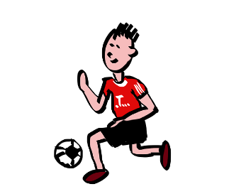
Okresní liga
Mladší přípravka
Skupina o 13. až 16. místo
Konečné pořadí
Štětí si vedlo nejlépe
Na hřišti zachraňující se Bíliny
udělalo mužstvo dospělých více chyb než v předcházející části jara.
FK Bílina – SK Štětí
6:1(2:1) 5.5.2018 24. kolo
Do Bíliny jsme jeli v dobrém rozpoložení po 2 výhrách 4:1 a zvítězit jsme chtěli i potřetí v řadě, co by i zajistilo 3 bodový kontakt s Mostem, který dnes dopoledne celkem snadno přehrál doma Krupku. Proti stála Bílina, která se nachází v nebezpečném pásmu sestupu a nyní již potřebuje každý bod, který může být v konečném součtu rozhodující. Hned od samotného úvodu se na hřišti odehrávala jedna zajímavá situace za druhou. Domácí Katrenič kopal roh a akci dokončila střela Barana nad brankovou konstrukci. Na opačné straně hřiště zase po levé straně pláchnul Mencl, ale jeho střela příliš starostí domácímu brankáři neudělala. V 7. minutě se nebál vystřelit míč z dobrých 40 metrů jeden z domácích a Gabriel v brance neměl šanci. Zastoupilo ho břevno a na chvilku jsme si oddechli. Bylo to ale opravdu jen na chvilku. Odražený míč od břevna, se rychle vrátil před naší branku, kde ve snaze odkopnout míč do bezpečí aspoň na roh, trefil Svoboda tyč. V 10. minutě vystřelili domácí zpoza šestnáctky a chybělo tak půlmetru k tomu míč skončil v brance. Těžké úvodní minuty jsme přežily a pomalu jsme se začaly přesouvat na polovinu soupeře. Za obranu zaběhl Rejman, zkusil hned vystřelit, ale míč skončil za brankou. V 17. minutě jsme měli kopat volný přímý kop z 18 metru po faulu na Fausta, ale zákrok komentoval slovy ani náhodou. A nebylo to dnes naposledy. O minutu později Faust obráncům opět utekl, zkusil najít nabíhající spoluhráče, ale míč skončil v pavučině domácích. Pak fasoval žlutou kartu náš Šraga, aby o pár minut později úder loktem do hlavy Čámského zůstal bez zelené barvy. V těchto momentech utkání jsme přebírali taktovku utkání, ale střela Rejmana levou nohou ještě k úspěchu nevedla. Po půlhodině hry už jsme ale slavili. Byl to Rejman, kdo si našel místo ke střele a i s pomocí teče jednoho z obránců skončil balón v síti. 1:0 a teď by to mohlo jít, jak v Modlanech. Bohužel se to nestalo a za další minutu bylo srovnáno. Předcházelo tomu nedůrazně bránění ve středu hřiště, obrana nechala volného Tůmu a ten střelecké kvality potvrdil na 100
1 | Štětí | 12 | 7 | 2 | 3 | 71:52 | 23
2 | Malé Žernoseky | 12 | 7 | 1 | 4 | 77:46 | 22
3 | Peruc | 12 | 6 | 0 | 6 | 67:84 | 18
4 | Vědomice | 12 | 2 | 1 | 9 | 46:79 | 7
Sestava: Oldřich Jirásek, Sebastian Králik,
Petr Macoszek, Václav Marek, David
Novák, Pavel Novotný, Matěj
Prosický, Kevin Uřidil, Jakub Woska,
Vojtěch Vencálek, Vendelín
Hrovatisch, Jitka Klégrová
Trenér: J.Špaček, E.Trojan
38
7

Slide 8

Pokračování Bílina-Štětí 6:1 5.5.2018
Třebenice se na poslední semifinálový turnaj okresního přeboru starších přípravek nedostavily. Výsledky Štětí byly oproti předchozím turnajům nadějné.
procent, když srovnal na 1:1. Vzít si vedení zpátky chtěl Vacek, tak to zkusil z cca 30 metrů a brankář vyrážel na roh. Z dobrého místa zahrávala po faulu Kuclera na Tůmu volný přímý kop Bílina, ale míč jsme včas odkopli do bezpečí. Do konce poločasu zbývaly 2 minuty, když ve středu hřiště přišel o míč Jirka Vokoun a smrtící úder přišel rychle. Obrana nestíhala pokrýt Tůmu a ten si střeleckou vizitku vylepšil o další branku znamenající vedení Bíliny 2:1. Do druhého poločasu už nemohl nastoupit zraněný Svoboda, ale i tak jsme na hřiště vybíhali s odhodláním vývoj zápasu otočit. Úvodní dějství bylo ale tragické. Ve 47. minutě se příliš snadno za naši obranu dostal Katrenič a zvýšil na 3:1. Podobná situace se opakovala ve 49. minutě, akorát s tím rozdílem, že tentokrát na 4:1 zakončoval Tůma a završil tak svůj hattrick. V 55. minutě byl před hranicí šestnáctky Bíliny nedovoleně zastaven Faust, ale rozhodčí Dušek nechal ve hře pokračovat. Toho domácí využili ke vstřelení další branky, i když to byl vlastenec. Tím nešťastným, kdo ve snaze dostat míč do bezpečí, trefil vlastní branku, byl Jiří Ransdorf. Tribuny mezi hostujícími fanoušky bouřily a vyjadřovali velkou nevoli s výkonem rozhodčího, kterým se zdálo, že posuzování zákroků je jednostranné a to ve prospěch domácích. Ani ne po hodině hry jsme prohrávali 5:1 a vyhlídky na úspěch byly nulové. Snažili jsme se sice ještě o nějakou tu korekci výsledku, ale většina našich akci končila před pokutovým územím a moment překvapení chyběl. Neujal se ani přímý kop Rejmana, který trefil jen dobře postavenou zeď. V 68. minutě jsme se tak dlouho mazlili s rozehrávkou na vlastní polovině, až jsme školácky přišli o míč a Rokosovi nabídli zvýšení náskoku na hrozivých 6:1, který to také neodmítl. Zbytek zápasu už toho moc zajímavého nepřinesl. Trenéři dali příležitost zahrát si celé lavičce a čekalo se na konec utkání. Za zmínku stoji i hrubka Ransdorfa, který, ale také to, co si zavařil, tak nakonec i zachránil.
Branky: Rejman 1
Sestava: Gabriel-Čámský(71.Beruška), Svoboda(45.Slavíček),
Ransdorf, Mencl(73.Poráč),Kucler, Vokoun(71.Černý),
Vacek, Šraga, Faust- Rejman(86.Feko)
Trenér: J.Ransdorf, K.Zuna Vedoucí: J.Havner Masér: K.Zavřel
Rozhodčí: J.Dušek-J.Menšík, K.Rouček Delegát: M.Sklenka
Turnaj starší přípravky Brozany 29.4.2018 Semifinálová skupina H okresní ligy 4. turnaj
 | SK Štětí | SK Sokol Brozany | FK Slavoj Třebenice | TJ Sokol Pokratice | Body | Skóre | Pořadí
SK Štětí |  | 2:4 | 3:0 kont. | 3:4 | 3 | 8:8 | 3
SK Sokol Brozany | 4:2 |  | 3:0 kont. | 5:1 | 9 | 12:3 | 1
FK Slavoj Třebenice | 0:3 kont. | 0:3 kont. |  | 0:3 kont. | 0 | 0:9 | 4
TJ Sokol Pokratice | 4:3 | 1:5 | 3:0 kont. |  | 6 | 8:8 | 2
8
37

Slide 9
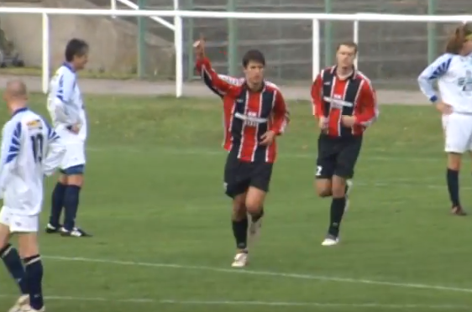


Starší přípravka skončila v jedné ze semifinálových skupin okresního přeboru na 4. místě a do finále se neprobojovala
Milan Plíšek – sekretář SK Štětí hodnotí zápas v Bílině
Prohra 6:1 se hodnotí těžce. Přečkali jsme úvodní šance Bíliny a ve 29. minutě v době, kdy jsme přebírali iniciativu, se nám také podařilo vstřelit vedoucí branku. Dopouštěli jsme se však zbytečných chyb a ukázalo se, že na rychlé útočníky, především Tůmu, nejsme připraveni. Ten udeřil ještě jednou, i když zase po naší chybě, v závěru 1. půle. Další pohroma pro naše mužstvo přišla hned na začátku 2. poločasu a pak už bylo těžké vracet se zpátky do hry. Hrálo se sice na polovině soupeře, ale nic jsme z toho nevytěžili. Byli to naopak domácí, kteří nejprve i s přispěním rozhodčího zvýšili na 5:1 a na konečných 6:1 upravil Rokos. Radovat se kromě domácích může i Most, který navýšil svůj náskok na čele tabulky na 6 bodů. Co se týče našich pronásledovatelů, tak Srbice prohrály ve Vilémově a Modlany prohrály v Modré. Zatím máme náskok před třetím 10 bodů na 2. místě.
1 | Brozany | 12 | 11 | 0 | 1 | 66:17 | 33
2 | Pokratice | 12 | 9 | 0 | 3 | 44:25 | 27
3 | Třebenice | 12 | 3 | 0 | 9 | 22:54 | 9
4 | Štětí | 1 | 0 | 0 | 11 | 28:64 | 3
Sestava: Jan Brabec, Lukáš Tyle, Dominik Božík, Tomáš Kýček, David Bílek, Lukáš Volák, Dominik Štefl, Max Homoliak, Jaroslav Pačes, Petr Bradáč, Matěj Baroch, Havelka Václav , Musílek Štěpán
Trenér: R.Švejdar, Martin Nedomlel
Vedoucí: J.Nedomlelová
Z archivu
6.10.2007 doma proti Bílině
36
9

Slide 10

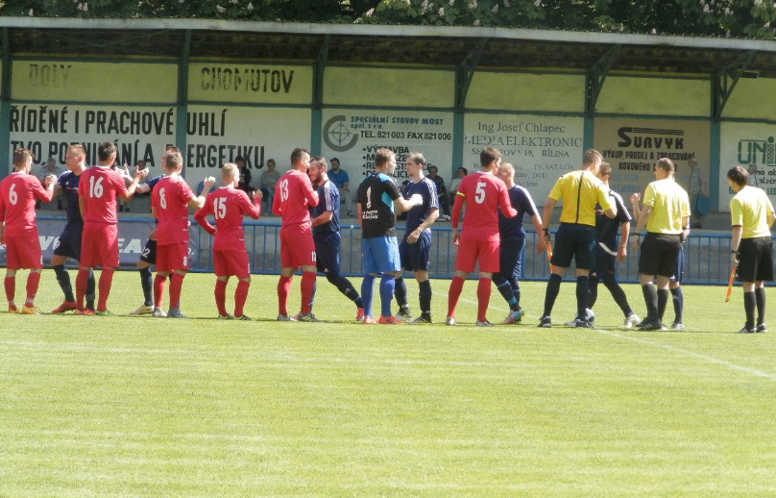
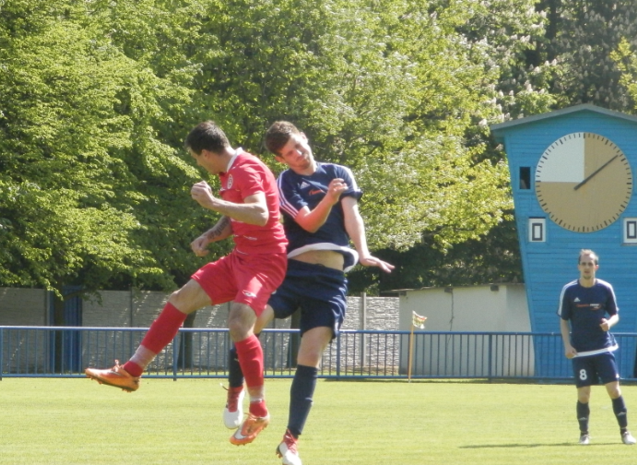
FK Bílina – SK Štětí 5.5.2018 foto Jiří Havner
Starší žáci skončili v základní skupině Ústeckého přeboru na 3. místě. Známe už rozlosování nadstavbové části, kde se dvoukolově jak starší, tak i mladší žáci utkají se třemi nejlepšími týmy druhé skupiny přeboru
13.5.2018 | neděle | 10:00, 11:45 | SK Štětí | FK SEKO Louny/J. Chomutov | 1.N
19.5.2018 | sobota | 10:00, 12:00 | SK Ervěnice-Jirkov/L. Chomutov | SK Štětí | 2.N
27.5.2018 | neděle | 10:00, 11:45 | SK Štětí | SK Strupčice | 3.N
2.-3.6.2018 | sobota-neděle | 10:00, 11:45 | FK SEKO Louny/J. Chomutov | SK Štětí, z.s. | 4.N
10.6.2018 | neděle | 10:00, 11:45 | SK Štětí | SK Ervěnice-Jirkov/L. Chomutov | 5.N
17.6.2018 | neděle | 10:30 , 12:15 | SK Strupčice | SK Štětí | 6.N
10
35

Slide 11

 | Ústecký přebor starších žáků 2017/2018 po 18.kole
 | 1. | TJ Krupka | 18 | 16 | 0 | 0 | 2 | 144:25 | 48
 | 2. | FK Junior Děčín | 17 | 15 | 1 | 0 | 1 | 155:18 | 47
 | 3. | SK Štětí, z.s. | 18 | 12 | 0 | 0 | 6 | 119:48 | 36
 | 4. | ASK Lovosice | 18 | 11 | 0 | 1 | 6 | 78:47 | 34
 | 5. | FK Neštěmice, z.s. | 18 | 9 | 1 | 1 | 7 | 93:42 | 30
 | 6. | TJ Hvězda Trnovany | 18 | 9 | 1 | 0 | 8 | 52:51 | 29
 | 7. | SK Sokol Brozany | 18 | 5 | 0 | 0 | 13 | 25:110 | 15
 | 8. | FK Junior Děčín B | 17 | 4 | 0 | 1 | 12 | 48:97 | 13
 | 9. | MSK Trmice | 17 | 4 | 0 | 0 | 13 | 29:152 | 12
 | 10. | SK Junior/ FK Teplice | 17 | 0 | 0 | 0 | 17 | 15:168 | 0
 | Ústecký přebor dospělých 2017-2018 po 24. kole
 | 1. | Mostecký FK | 24 | 18 | 1 | 1 | 4 | 83:31 | 57
 | 2. | SK Štětí | 24 | 15 | 3 | 0 | 6 | 57:32 | 51
 | 3. | TJ Sokol Srbice | 24 | 12 | 1 | 3 | 8 | 50:40 | 41
 | 4. | SK Baník Modlany | 24 | 12 | 2 | 0 | 10 | 50:54 | 40
 | 5. | SK STAP-TRATEC Vilémov | 24 | 11 | 3 | 0 | 10 | 44:30 | 39
 | 6. | TJ Spartak Perštejn | 24 | 11 | 2 | 2 | 9 | 52:40 | 39
 | 7. | TJ Krupka | 24 | 11 | 1 | 3 | 9 | 42:39 | 38
 | 8. | TJ H.Jiřetín /Litvínov | 24 | 8 | 4 | 4 | 8 | 44:49 | 36
 | 9. | FK Jílové | 24 | 10 | 1 | 4 | 9 | 31:49 | 36
 | 10. | SK Brná, z.s. | 24 | 8 | 2 | 3 | 11 | 47:52 | 31
 | 11. | FK Litoměřicko B | 24 | 5 | 5 | 5 | 9 | 53:60 | 30
 | 12. | FK Tatran Kadaň | 24 | 8 | 1 | 3 | 12 | 41:60 | 29
 | 13. | FK Slavoj Žatec | 24 | 9 | 1 | 0 | 14 | 43:63 | 29
 | 14. | Fotbalový klub Bílina | 24 | 7 | 3 | 1 | 13 | 46:47 | 28
 | 15. | FK Neštěmice | 24 | 7 | 2 | 2 | 13 | 44:71 | 27
 | 16. | FK Jiskra Modrá | 24 | 8 | 0 | 1 | 15 | 52:52 | 25
Tabulka je kompletní. Poslední 2 dohrávky se odehrály 8. května. O víkend Most vyhrál a Štětí prohrálo. Na čele je jasněji a odstup mezi oběma je 6 bodů. Další místa už jsou hodně vzdálena. Třetí jsou Srbice a čtvrté se stále, i přes tragické jaro, Modlany. Páté a šesté místo patří štikám jara. Vilémovu a Perštejnu, který vyhrál 5x za sebou. Na sedmém místě je Krupka, která do jara vstoupila skvěle, ale nyní pokulhává. S osmým místem jsou spokojeni v Horním Jiřetínem. Velká úleva zavládla v Jílovém, které v dohrávce doma proti Bílině vstřelilo vítěznou branku ve 2. minutě nastavení a záchranu mají doma. 36 bodů bude stačit. Od 10.místa do 16., je rozdíl 6 bodů a všechna mužstva na těchto stupních v pořadí Brná, Litoměřicko B, Kadaň, Žatec i Bílina, musí bát. Nejhůře jsou na tom Neštěmice a poslední Modrá.
 | Ústecký přebor mladších žáků 2017/2018 po 18.kole
 | 1. | FK Junior Děčín | 17 | 15 | 1 | 0 | 1 | 149:9 | 47
 | 2. | MSK Trmice | 17 | 13 | 1 | 1 | 2 | 100:28 | 42
 | 3. | FK Neštěmice, z.s. | 18 | 13 | 0 | 0 | 5 | 94:36 | 39
 | 4. | TJ Hvězda Trnovany, z.s. | 18 | 13 | 0 | 0 | 5 | 77:43 | 39
 | 5. | TJ Krupka | 18 | 9 | 0 | 0 | 9 | 51:55 | 27
 | 6. | SK Štětí, z.s. | 18 | 6 | 1 | 1 | 10 | 38:86 | 21
 | 7. | SK Junior/ FK Teplice | 17 | 5 | 1 | 2 | 9 | 60:69 | 19
 | 8. | ASK Lovosice | 18 | 4 | 1 | 1 | 12 | 48:122 | 15
 | 9. | FK Junior Děčín B | 17 | 2 | 1 | 0 | 14 | 30:107 | 8
 | 10. | SK Sokol Brozany | 18 | 2 | 0 | 1 | 15 | 26:118 | 7
34
11

Slide 12
Ve 24. kole přeboru vyhráli hosté jen jednou
Poslední kolo Ústeckého přeboru starších a mladších žáků už toho v tabulce moc nezměnilo. Starší žáky Štětí i přes porážku v posledním kole může těšit, že si zajistili 3. místem účast ve finálové skupině, kde se bude hrát o přeborníka kraje
FK Tatran Kadaň - FK Slavoj Žatec 2:1(2:0)
důležité utkání pro obě mužstva v boji o záchranu lépe vyšel domácím. Jejich první branku vstřelil Kolář a druhou přidal Šebek. Hosté už jen snížili na konečných 2:1 4 minuty před koncem.
Mostecký FK - TJ Krupka 4:1(2:0)
Krupka na jaře nejprve 5x za sebou vyhrála, aby teď za sebou 4x nevyhrála. Most od úvodních minut kraloval a bylo jen otázkou času, kdy se prosadí. Druhá půle už domácím patřila i střelecky.
FK Litoměřicko B - SK Brná 3:2(2:1) 4:2 PK
Hosté 2x dotahovali. V 65. minutě vyrovnával Jan Králík a protože už pak žádný gól nepadl, tak se kopaly penalty s lepším koncem pro Litoměřicko.
FK Bílina - SK Štětí 6:1(2:1)
Štětí si odvezlo pěknou nakládačku. Vedlo sice 1:0, ale pak začal úřadovat Tůma a skóre se nezadržitelně začalo měnit ve prospěch domácích.
FK Jiskra Modrá – SK Baník Modlany 4:1(3:0)
domácí čekali na vítězství 3 zápasy. Proti trápícím se Modlanům to měli o dost ulehčení, 3 brankami se o vítězství postaral Michal Karlík.
FK ČL Neštěmice - H.Jiřetín/FK Litvínov 3:2(1:0)
domácí trenér Beran hodnotil vítězství jako zcela zasloužené. Průběh zápasu ale zase až tak jasný nebyl. Flemmr z závěru snížil na 2:3 a domácí se museli ještě v úplném konci strachovat.
FK Jílové - TJ Spartak Perštejn 1:3(0:1)
Páté vítězství hostů v řadě. Jílové 11 minut před koncem, i když hrálo o 1 vyloučeného oslabeno, vyrovnalo na 1:1. Závěr ale patřil opět hostům. Góly Kroka a Saláka znamenaly výsledek 3:1.
SK STAP Vilémov - TJ Sokol Srbice 4:0(0:0)
Poločasový výsledek zdaleka nenasvědčoval, že z toho ve 2. poločase bude koncert pro domácí. Hosté s ve 2. poločase zcela odpadli a domácí publikum se mohlo radovat z pěkných gólů svého týmu.
Výsledky 18. kola Ústeckého přeboru starších a mladších žáků |  |  | Starší | Mladší
14.04.2018 | TJ Krupka | TJ Hvězda Trnovany | 4:1 | 0:2
15.04.2018 | FK JUNIOR Děčín "A | SK Sokol Brozany | 28:0 | 18:0
15.04.2018 | FK ČL Neštěmice | MSK Trmice | 2:5 | 3:5
15.04.2018 | SK Junior Teplice/FK Teplice | FK JUNIOR Děčín "B" | 1:2 | 4:1
15.04.2018 | SK Štětí | ASK Lovosice | 3:5 | 2:5
12
33

Slide 13

Výkon mladších žáků na závěr bojů v základní skupině byl pro trenéry zklamáním
25.kolo Ústeckého přeboru dospělých
12.05.2018 10:15 | SK Štětí | SK Brná
12.05.2018 14:00 | SK Baník Modlany | FK Jílové
12.05.2018 17:00 | TJ Spartak Perštejn | SK STAP-TRATEC Vilémov
12.05.2018 17:00 | TJ Krupka | FK Tatran Kadaň
12.05.2018 17:00 | TJ SOKOL H.Jiřetín/FK Litvínov | FK Jiskra Modrá
12.05.2018 17:00 | TJ Sokol Srbice | Mostecký FK
12.05.2018 17:00 | FK Slavoj Žatec | FK Bílina
13.05.2018 15:00 | FK Neštěmice | FK Litoměřicko B
26.kolo Ústeckého přeboru dospělých
19.05.2018 10:15 | FK Tatran Kadaň | TJ Sokol Srbice
19.05.2018 10:15 | Mostecký FK | TJ Spartak Perštejn
19.05.2018 15:00 | FK Bílina | TJ Krupka
19.05.2018 17:00 | SK Brná | FK Slavoj Žatec
19.05.2018 17:00 | FK Jílové | TJ SOKOL H.Jiřetín/FK Litvínov
19.05.2018 17:00 | SK STAP-TRATEC Vilémov | SK Baník Modlany
20.05.2018 14:30 | FK Litoměřicko B | SK Štětí
20.05.2018 17:00 | FK Jiskra Modrá | FK Neštěmice
SK Štětí - ASK Lovosice
2:5(2:2) 29.4.2018 18. kolo
V neděli před polednem čekal mladší žáky poslední zápas základní skupiny. Přijel tým z města chemie a podle papírových předpokladů jsme byli mírným favoritem. Do utkání jsme také vstoupili neohroženě jako spanilí blaničtí rytíři. Už v 6. minutě se prosadil Milan Kačo a za další 2 minuty už to po brance Daniela Hromeho bylo 2:0. Hosté ale postupně nabírali sílu a ve 14. minutě, kdy jsme špatně pokryli levou stranu, se do zakončení dostal Martin Filous a snížil na 1:2. Hosté byli v laufu a hned minutu nato bylo už srovnáno na 2:2. Opět se o to zasloužil Martin Filous. Tento borec dělal naší obraně velké starosti a bylo třeba věnovat mu mnohem více pozornosti než doposud, protože bylo jasné, že může rozhodnout utkání. Přestalo se nám však dařit ve všech činnostech, a když minutu před změnou stran přidal branku na 3:2, kdo jiný než Martin Filous, tak se trenéři domácího týmu sháněli po ručníku. Byla však přestávka a jejich svěřenci dostali pokyny, jak na nepříznivý vývoj reagovat. Ve 2. části se to ale bohužel na výkonu neprojevilo a dění na hřišti ovládl soupeř z Lovosic. V 50. minutě zvýšil na 4:2. Střelce hádat nemusíte, byl to Martin Filous. No, a že v Lovosicích nemají jen jednoho střelce předvedl minutu před koncem Martin Jirásek, který upravil na konečných 5:2 pro Lovosice
Miloslav Hromy – trenér SK Štětí:
Mužstvu dnes nevycházelo vůbec nic. Chyběla chuť hrát, hráči neběhali a pohyb bez míče byl nulový. Vázla kombinace a nikdo se nedokázal prosadit ve hře jeden na jednoho. Chválit není dnes koho, snad jen rodiče, kteří fandili, i když se nedařilo. Předvedli jsme nejhorší výkon v sezóně. Nedá se ale nic dělat, před námi je ještě 6 kol nadstavbové části, kde můžeme ukázat, že fotbal hrát umíme.
Branky: M.Kačo, D.Hromy
Sestava: P.Hůrka-B.Koleničová, M.Miga, R.Paďour, L.Širochoman,
A.Kožarská, M.Kačo, D.Hromy, L.Viktora, J.Viktora,
R.Kolačev, M.Puška, M.Eisenhammer
Trenér: M.Hromy Vedoucí: R.Kožarský
Rozhodčí: V.Dvorský
32
13
Notes:
Si může

Slide 14



Další domácí zápas sehraje mužstvo dospělých až za 3 týdny
SK Štětí-ASK Lovosice 29.4.2018 starší žáci
ránu v podobě branky na 4:2. Ve 2. poločase na rozdíl od 1. půlky jsme byli na míči častěji a Lovosice jsme dokázali držet na jejich polovině. Převaha to však byla bezzubá a nějakých střel na branku jsme se nedočkali. Až teda na jednu 13 minut před koncem. Do míče se opřel Tomáš Kabelka a hostujícímu brankáři nedal šanci zasáhnout. Do konce zbývalo ještě dost času na to, aby se nám podařilo vyrovnat aspoň na 4:4. Naše mírná převaha však opět upadla do stereotypu a nebylo hráče, který by dokázal zvítězit v souboji jeden na jednoho nebo nebezpečně vystřelit. To hosté byli mnohem efektivnější a v poslední minutě to také potvrdili, když se snadno za naši obranu dostal Samuel Neuman a střelil závěrečnou branku utkání na 5:3 pro hosty.
Zápas naše očekávání nenaplnil, a i když absence některých borců byla znát, tak měl být výkon mnohem lepší. Chyběl větší pohyb, chyběla střelba a moment překvapení nebyl žádný. Často jsme místo křídelní hry volili cestu středem, kde jsme naráželi na obranný val lovosické obrany. Snad byl dnešní výkon jen takovým krátkým výpadkem ve hře, protože teď máme 14 dní na přípravu a pak nás čekají 2 vzájemná utkání s týmy na prvních 3 místech druhé skupiny Ústeckého přeboru.
Branky: Malecha 1, Kabelka 1, Daniluk 1
Sestava: Schleiss-Prokopec, Jakub Novák, Kroupa, Kuča, Ivanič,
Kabelka, Daniluk, Jakub
Pilař, Malecha, Nedvěd, Kačo, Hromy, Miga, Hůrka
Trenér: Z.Németh Vedoucí: R.Hrdlička
Rozhodčí: V.Dvorský-M.Toráč, D.Németh
SK Štětí-
TJ Krupka
Sobota 2.6.2018
10:15 hod
14
31

Slide 15
Poslední zápas základní skupiny přeboru starší žáci prohráli. Slabý výkon a absence některých hráčů se odrazily na matném představení celého týmu
V důležitém utkání vstřelilo mužstvo dospělých během 5 minut 3 branky a slavilo nejenom v den státního svátku vítězství
TJ Baník Modlany – SK Štětí
1:4(0:4) 1.5.2018 16. kolo dohrávka
První květen den státního svátku byl pro mnohé dnem odpočinku a klidných svátečních chvil. To ale neplatilo mužstvo dospělých SK Štětí, které čekala dohrávka prvního jarního kola na hřišti v Modlanech, kterým jsme měli co vracet. Možná si vzpomenete na první kolo soutěže, kdy jsme přivítali právě Modlany a v 1. poločase jsme tahali z vlastní branky jeden balón za druhým a nakonec prohráli 5:2. Více než o odvetu šlo ale o mistrovské body, které by nás udrželi na kontakt s Mostem, jejichž zástupce jsme na tomto utkání také mohli vidět, a pokusit se vzdálit pronásledovatelům ze Srbic a Modlan.
Nezačali jsme zrovna ve vysokém tempu a v 6. minutě jsme museli čelit střele domácích, které byla tečována a skončilo to rohem. V 10. minutě jsme ale mohli jít do vedení. Martin Rejman se nečekaně dostal před samotného Martina Slavíka, ale jeho pokus přehodit brankáře skončil neúspěšně. V 19. minutě po nákopu z volného přímého kopu téměř z poloviny hřiště doletěl míč až ke Gabrielovi, který hrozící nebezpečí boxersky odvrátil. Do vedení se nám podařilo dostat ve 23. minutě, když se po centru zleva dostal míč k volnému Vokounovi, jehož první střelu ještě Slavík vyrazil, ale z dorážky už samotný střelec zkoušel protrhnout síť. Vedoucí branka na 1:0 nás ještě více nabudila a ve 26. minutě se na hranici šestnáctky opřel do míče Vacek. Rána jako z kanónu znamenala vedení Štětí 2:0. Rozborka domácí obrany pokračovala i nadále a další dílek do sbírky jsme přidali ve 28. minutě. Třetí branku přidal po přihrávce od Vacka Jiří Vokoun. Výsledek 3:0 po půlhodině hry čekal asi málokdo. Měli jsme ale našlápnuto i na další góly. Ve 34. minutě se na Fausta otevřela branka v celé své kráse, ale k úžasu všech, míč branku přelétl. Možnost skórovat měl i Kucler po centru Fausta, ale ani on na gólmana
SK Štětí – ASK Lovosice
3:5(2:3) 29.4.2018 18. kolo
V posledním utkání základní skupiny Ústeckého přeboru čekal starší žáky okresní protivník z Lovosic. Naše mužstvo si již v předstihu zajistilo postup do finálové skupiny, kam postupují nejlepší 3 týmy z každé skupiny. Dnes si chtěli zahrát a potvrdit dobrou jarní formu. Bohužel ale mužstvo zasáhla epidemie nemocí a zranění. Trenéři nestačili přijímat omluvenky od brankáře počínaje až po druhého nejlepšího střelce týmu. Ve 3. minutě to ale vypadalo, že nám to ani moc vadit nebude. Malecha zajistil našemu mužstvu vedení 1:0. O 2 minuty později však stačila školácká chyba zadních řad a Patrik Majer vyrovnal na 1:1. Od těchto chvil začala hra našeho kolektivu pokulhávat a kombinace začal váznout. I přes to se nám v 15. minutě zadařilo. Bylo to po dost nepřehledné situaci, kdy se míč nakonec odrazil od Daniluka do branky na 2:1. Na tu správnou kolej jsme ale stejně nenastoupili. To hosté hráli mnohem chytřeji. Lehce zachytávali naše pokusy o přečíslení obrany a dlouhými nákopy přes naše obránce hledali vepředu Patrika Majera, který také 2 brankami ve 25. a 30. minutě vývoj utkání ještě v 1. poločase otočil na 3:2 pro Lovosice. O přestávku se snažili trenéři našeho týmu své svěřence nabudit k lepšímu výkonu, protože výkon v 1. poločase zdaleka neodpovídal našemu postavení v tabulce. Bohužel hned v 5. minutě 2. poločasu to nebyl nikdo jiný než Patrik Majer, který našemu mužstvu uštědřil další
30
15

Slide 16


Modlany –Štětí 1.5.2018 1:4 pokračování
Nadstavba 5. nejlepších mužstev I.A třídy dorostu skupiny B.
Všechna mužstva mají 0 bodů
nevyzrál. Největší příležitost skórovat měli domácí ve 44. minutě, když veterán Michal Doležal trefil tyč. O to více musela domácí mrzet tato šance, protože v poslední minutě zahrávalo Štětí volný přímý kop z 18 metrů a David Šraga se trefil pohádkově. Poločas skončil 4:0. Do druhé části už nenastoupil zraněný František Svoboda, místo něho přišel Jakub Slavíček a malinko jsme museli přeskupit rozestavění. Běžela 51. minuta, když po levé straně vysunul Rejman Mencla a po jeho přihrávce střídající Slavíček trefil tyčku. Ve výhodném postavení se ocitl i Rejman, ale místo přihrávky volil střelu, která skončila vedle pravé tyče. Po hodině hry zkusil překvapit střelou levou nohou Walter, který nahradil zraněného Vokouna, ale ani on přesnou mušku neměl. Naše hra postupně ztrácela tu správnou šťávu a přechod na polovinu soupeře začínal váznout. Domácí to vycítili a stále častěji se začali objevovat na dostřel naší branky. Zkoušeli to i z dálky, jako třeba v 71. minutě, ale správnou dráhu si míč nevybral. Dobrou možnost snížit náskok měl z volného přímého kopu Jakub Dolejška, ale byla z toho jen slabá střela, se kterou si brankář Štětí snadno poradil. V 78. minutě jsme zahrávali jeden z mála rohů v tomto utkání a místo, abychom vyvolali poplach před 3 tyčemi domácích, tak z toho byl rychlý brejk, obrana zůstala osamocena a Radek Kupka snížil na 1:4. V 79. minutě šel zcela sám na brankáře domácích Jakub Walter a řešil to stejně jako Martin Rejman v 1. poločase. Dopadl stejně. Pokus o přehoz si brankář v klidu pohlídal. Pak měli domácí ještě jednu příležitost, ale branku jsme si dát nenechali. Poslední vážnější nebezpečí celého zápasu se odehrálo 3 minuty před koncem, ale centr z volného přímého kopu toho správného adresáta před brankou Modlan nenašel. Vítězství 4:1 určitě potěší, a i když výkon ve 2. poločase nebyl nejlepší, tak jsme si i tak vyhrát zasloužili.
Branky: Vokoun 2 , Vacek 1, Šraga 1
Sestava: Gabriel-Čámský(65.Černý), Ransdorf, Svoboda(45.Slavíček),
Mencl- Kucler(88.Kucler), Vokoun(58.Walter), Vcek, Šraga, Faust-
Rejman(76.Beruška)
Připraveni: Poráč
Trenér: J.Ransdorf, K.Zuna Vedoucí: J.Havner Masér: K.Zavřel
Rozhodčí: J.Zítko-P.Kolátor, T.Doubek Delegát: P.Wencl 100 diváků
Datum | Den | Čas | Kde | Venku | Doma | Kolo
13.5.2018 | neděle |  |  | volno |  | 1.N
19.5.2018 | sobota | 10:00 | D | SK Štětí, z.s. | SK Plaston Šluknov | 2.N
26.-27.05.2018 | sobota-neděle | ??? | V | FK Jiskra Velké Břevno | SK Štětí | 3.N
3.6.2018 | neděle | 10:00 | D | SK Štětí | TJ Skorotice | 4.N
9.-10.06.2018 | sobota-neděle | ??? | V | TJ Mojžíř | SK Štětí | 5.N
16
29

Slide 17
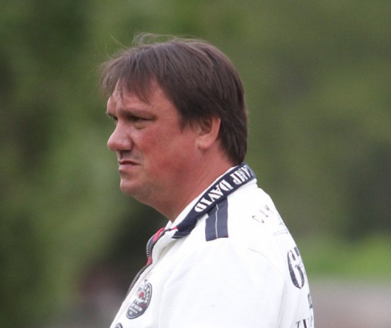
Konečná tabulka základní skupiny I.A třídy dorostu
Po zápase v Modlanech se lépe hodnotilo hostům
 | I.A třída dorostu 2017/2018 po 18. kole
 | 1. | SK Štětí, z.s. | 18 |  | 15 | 1 | 0 | 2 | 101:21 | 47
 | 2. | SK Plaston Šluknov | 18 |  | 14 | 0 | 1 | 3 | 100:23 | 43
 | 3. | FK Jiskra Velké Březno | 18 |  | 11 | 1 | 1 | 5 | 72:41 | 36
 | 4. | TJ Skorotice | 18 |  | 10 | 0 | 1 | 7 | 53:48 | 31
 | 5. | T.J. Mojžíř | 18 |  | 8 | 1 | 1 | 8 | 61:50 | 27
 | 6. | TJ Úštěk / Liběšice | 18 |  | 7 | 0 | 2 | 9 | 45:62 | 23
 | 7. | 1.FC Dubí | 18 |  | 5 | 3 | 1 | 9 | 46:54 | 22
 | 8. | TJ Hvězda Trnovany, z.s. | 18 |  | 7 | 0 | 0 | 11 | 43:78 | 21
 | 9. | TJ Vaňov/TJ Libouchec | 18 |  | 3 | 1 | 0 | 14 | 33:118 | 11
 | 10. | TJ Chlumec | 18 |  | 3 | 0 | 0 | 15 | 40:99 | 9
Karel Zuna – trenér SK Štětí
Chvíli jsme se rozkoukávali, ale od desáté minuty jsme už předváděli solidní fotbal plný přihrávek a pohybu. Dali jsme čtyři góly a naše vítězství je zasloužené. Navázali jsme na výkon proti Kadani. Potvrdili jsme, že můžeme vyhrávat i u soupeřů. Že jsme jen tři body za Mostem? Na jaře nám nevyšel jeden zápas právě s tímto soupeřem, ale pro nás je hlavní, jaký fotbal předvádíme. Chceme především mužstvo zkonsolidovat, vytvořit dobrou partu a co bude dál – to se uvidí.
Miroslav Pohl – trenér TJ Modlany
Štětí bylo hodně kvalitní. Bylo pohyblivější, silnější na míči. Za 10 minut nám dalo tři góly a bylo po zápase. Vyhrálo u nás naprosto zaslouženě.
Výsledky 18. kolo I.A třídy dorostu
Domácí | Hosté | Výsledek
SK Plaston Šluknov | TJ Úštěk / Liběšice | 9:1
TJ Mojžíř | FK Jiskra Velké Březno | 0:3
SK Štětí | 1 FC Dubí | 8:0
TJ Skorotice | TJ Hvězda Trnovany | 3:1
TJ Vaňov/Libouchec | TJ Chlumec | 5:4
28
17

Slide 18
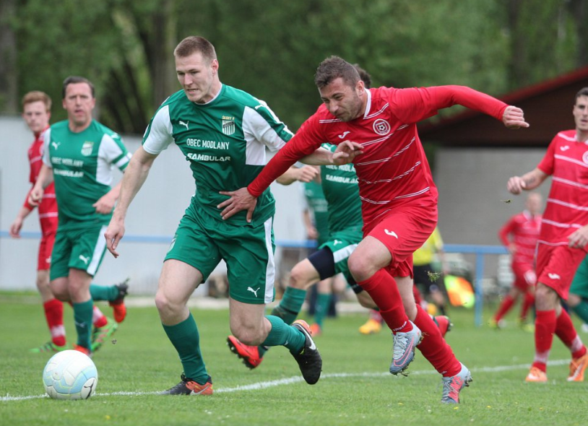
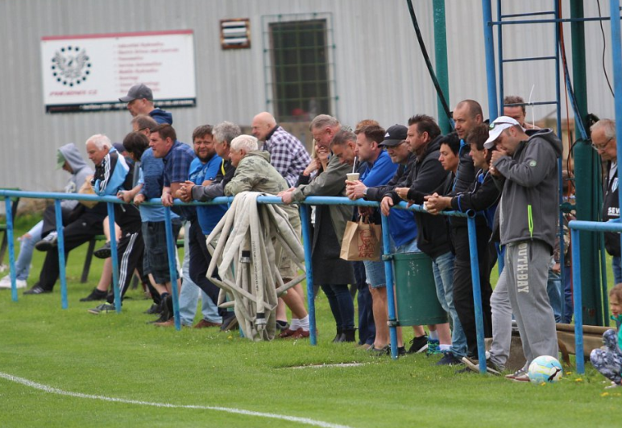

TJ Baník Modlany – SK Štětí 1:4 1.5.2018
Foto František Bílek
Ještě ve 3. minutě nastavení vedli naši dorostenci 2:1. V posledních zápasech na hřištích soupeřů se herně týmu nedaří a na každý získaný bod se hodně nadřou a chybí herní pohoda
FK Jiskra Velké Březno - SK Štětí
2:2(0:1) 5:6 PK
29.4.2018 17. kolo I.A třída
Branky: Podhorský 1, Šrotýř 1
Sestava: M.Svoboda-R.Šíma, Cap, Beruška, Jakl, Vála, L.Novák, Podhorský, Feko, T.Németh,Šrotýř, Holub, Fulín, Chaloupecký, Dopater
Trenér: V.Podhorský Vedoucí: J.Nedomlelová
Rozhodčí: J.Stupka-P.Hanuš(laik), P.Minárik(laik)
18
27

Slide 19


Štětí – Dubí dorost 8:0 6.5.2018 pokračování
Od první minuty jsme soupeře mačkali a vytoužených branek se dočkali v polovině poločasu
na 1:0 z kopačky Vály po centru zleva. Na další góly se dlouho nečekalo. Více do středu hřiště se přesunul Podhorský a střelou z takových 17 metrů předvedl, co je kořením fotbalu a to střelba. Brankář neměl šanci a v 57. minutě jsme už vedli 3:0. Náběh do volného prostoru v 64. minutě skončil pěknou střelou Chaloupeckého a skóre se měnilo na 4:0. Do konce zbývalo 19 minut, když jsme kopali roh, na který se krásně vyšplhal Beruška a hlavou se opřel do míče takovou silou, že nebylo protihráče, který by zabránil cestě míče do sítě. 5:0. Beruška byl při chuti a o 4 minuty později nasměroval nechytatelný projektil z velké dálky za záda brankáře na 6:0. Hosté už nestačili bránit a to co je zdobilo v první části, koncentrovaná obrana, to se s blížícím se koncem vytrácelo stále více. V 87. minutě se do vápna hezky proháčkoval Cap a levačkou pověsil míč pod vingl na 7:0. Tečku za utkáním udělal v poslední minutě Ladič, který se hezky zorientoval ve vápně soupeře a stanovil konečné skóre utkání 8:0.
Poslední utkání základní skupiny jsme zvládli, i když na první branku se čekalo poměrně dlouho a hra nebyla vždy ideální, tak z toho bylo nakonec jasné zasloužené vítězství. Nyní si počkáme na los nadstavbové části a už za týden vyrážíme do dalších bojů.
Branky: Beruška 2, Feko 1, Vála 1, Chaloupecký 1, Vála 1, Ladič 1,
Cap 1
Sestava: M.Svoboda-Šíma, Cap, Beruška, Jakl, Vála, Ladislav Novák,
Podhorský, Feko, Dopater, Ladič, Fulín, Chaloupecký
Trenér: V.Podhorský Vedoucí: J.Nedomlelová
Rozhodčí: M.Toráč-J.Chaloupecký(laik), M.Čvančara(laik)
SK Štětí - FK Tatran Kadaň
4:1(3:0) 28.4.2018 23. kolo
Odčinit vysokou prohru a co nejrychleji se pokusit zapomenout na nepovedený výkon zpřed týdne v Mostě, jsme chtěli v domácím utkáni proti Kadani, která se pohybuje v pásmu sestupu a každý bod potřebuje jako sůl. Soupeř v posledních 2 kolech vyhrál a do Štětí přijel s pocitem, že zde nemá co ztratit. Žádné vzájemné poznávání se v úvodu nekonalo a jen co rozhodčí fouknul do píšťalky, tak jsme zaveleli k útoku a před branku Kadaně směrovali jeden míč za druhým. Ve 2. minutě hledal centrem zprava spoluhráče Rejman a o chvilku později ze stejného místa něco podobného zkoušel Kucler. V obou případech chybělo jen několik centimetrů. Snaha vstřelit vedoucí branku pokračovali v rychlém sledu za sebou i v následujících minutách. Po přihrávce Šragy z nelehkého úhlu, těsně minul Faust. V 10. minutě jsme kopali první roh a střele Čámského levou nohou chybělo málo, aby zaplula do branky. Ve 13. minutě se určitě z dobrých 20 metrů do míče opřel Vokoun a tyčka prošla zatěžkávací zkouškou. Akce pokračovala a dokončil ji Vacek střelou nad břevno. Odehráno bylo 15 minut, když měl výhodu volného přímého kopu soupeř. Odražený míč se dostal k hráči Kadaně a Gabriel v brance jen pozoroval, zda má dobře postavené břevno. Štěstíčko se k nám přiklonilo a brzy přišla i odměna za úvodní aktivitu. David Mencl vybojoval v 19. minutě zdánlivě ztracený míč a výstavní střelou ke vzdálenější tyči otevřel skóre na 1:0. Uběhla minuta, když vyskočil na míč po dlouhém výkopu Rejman,
hostující obrana zaspala a toho využil Faust k brance na 2:0. Ve 22. minutě už to mohlo být dokonce 3:0, když se sám před brankářem objevil Rejman, ale mladík mezi 3 tyčemi Jan Králík si poradil. Volný přímý kop
26
19

Slide 20
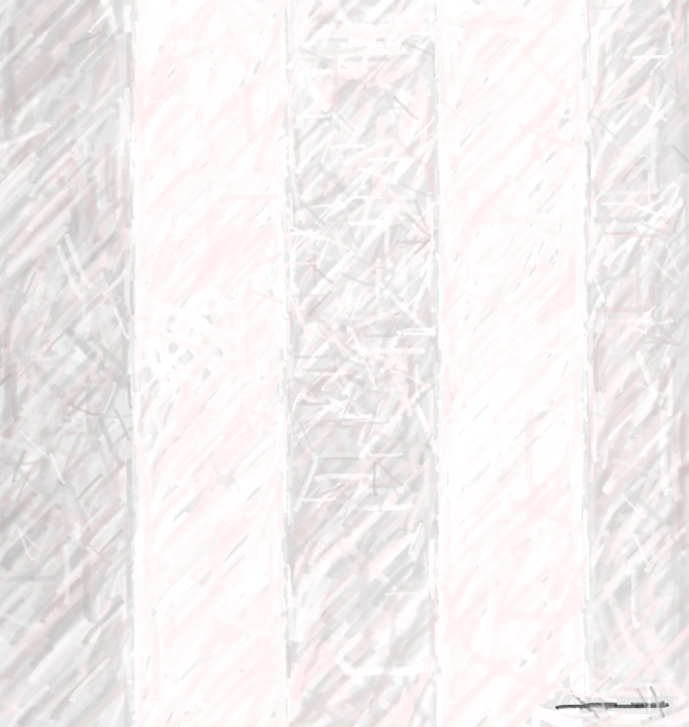
Štětí – Kadaň 28.4.2018 pokračování 4:1
Dorostenci ukončili boje v základní skupině I. A třídy jasnou výhrou, která se rodila až ve 2. poločase
hostů ve 26. minutě odvracel do bezpečí Ransdorf. Soupeř po druhé inkasované brance začal více útočit a důrazným napadáním se snažil dostat k míči a komplikovat nám rozehrávku. Ve 32. minutě si nerozuměl Svoboda s Gabrielem a odfrkli jsme si, že to pro nás dopadlo dobře. Ve 34. minutě fauloval Vokoun a střela Čibenky z volného přímého kopu skončila u připraveného Gabriela. Když už se zdálo, že výsledkem 2:0 skončí i poločas, tak fauloval Janošík ve vlastním pokutovém území Rejmana a z penalty zvýšil na 3:0 Vokoun. Úvodní dění druhého poločasu mnoho hezkých akcí nepřineslo. Nadějně založené akce končily na naší straně často nepřesnými přihrávkami a Kadaň, která chtěla nepříznivý vývoj korigovat, také žádnou větší možnost nevyprodukovala. Že byt to mohlo jít, se ukázalo v 58. minutě. Rejman našel hezkou šajtlí ve volném náběhu Fausta a ten k překvapení všech poslal pravou a ne levou míč do branky na 4:0. V 63. minutě skončil míč po střele Rejmana a dorážce Kuclera také v síti Kadaně, ale pro postavení mimo hru gól neplatil. V 68. minutě kopal roh Vokoun a míč po hlavičce Svobody zavítal mimo branku. Hra postupně ztrácela na tempu, hodně se i střídalo, ale i tak jsme měli další šance na navýšení náskoku. S dobře zahraným volným přímým kopem Vacka si však gólman poradil. Ale ani Kadaň nezůstávala na vlastní polovině a v 76. minutě se dočkala gólu. Kopala 2 rohy za sebou a právě přitom druhém se prosadil ten nejstarší a nejzkušenější, kapitán týmu, Richard Čibenka, když snížil na 1:4. Gól nás nakopl a v 83. minutě se mohl do listiny střelců zapsat Walter, ale trefil jen nohu brankáře. Minuta před koncem normální hrací doby se mohla stát historickou pro Roberta Feka. Mířil však vedle, a tak si na první gól v mistrovských soutěžích v kategorii dospělých musí ještě počkat. Stejně jako on byl neúspěšný v 90. minutě i Marek Faust, který svoji šanci také nedal, ale s ohledem na konečný výsledek 4:1, nás to už tolik mrzet nemuselo.
Branky: Faust 2, Mencl 1, Vokoun 1 z penalty
Sestava:Gabriel-Čámský(68.Černý), Svoboda, Ransdorf, Mencl-Kucler,
Vokoun(82.Beruška), Vacek(75.Feko), Šraga(62.Walter),
Faust-Rejman
Trenér: J.Ransdorf, K.Zuna Vedoucí: J.Tyle Masér: K.Zavřel
Rozhodčí: J.Šmíd-L.Mollinger, J.Vacek
Hlavní pořadatel: Jiří Havner 160 diváků
SK Štětí – 1FC Dubí
8:0(1:0) 6.5.2018 18.kolo
V minulém zápase přišli dorostenci o 3 body ve 3. minutě nastavení, ale už to nic nezměnilo na věci, že před tímto posledním utkáním základní skupiny I. A třídy mají dorostenci 1. místo jisté. Dubí přijelo pouze v 11. Hrát se mělo už v sobotu, ale protože soupeř požádal o přeložení na neděli, tak jsme mu vyhověli. Obraz hry se v úvodní části zápasu moc neměnil. Nastěhovali jsme se na jeho polovinu soupeře a čekali, kdy se nám podaří překonat mladíka v hostující brance Martina Stárka. Minuty ubíhaly a skóre se stále neměnilo. Nějaké ty náznaky ke zdolání branky Dubí se objevily, ale branka stále nepřicházela. Super obrovskou šanci otevřít skóre měl Vála, ale z malého vápna branku přestřelil, i když vinu hledal ve špatném odskoku míče. Slovo konečně bylo konečně slyšet ve 24. minutě, když jednoduchost fotbalu předvedl po přihrávce od Berušky Feko a vedli jsme 1:0. Uvolnění ve hře to pro nás ale v 1. poločase nepřineslo. Střely k vidění nebyly a kombinace končila většinou před pokutovým územím. Druhou část jsme zahájili mnohem lépe a v 52. minutě přišla uklidňující branka
20
25

Slide 21

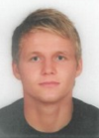
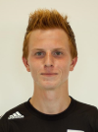
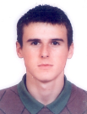

Střelci SK Štětí v jarní části soutěže
Hodnocení a rozhovory
po utkání s Kadaní
Rejman Martin | 6 (2 z penalty)
Vokoun Jiří | 5 (1 z penalty)
Faust Marek | 3
Šraga David | 2
Walter Matěj | 2
Slavíček Jakub | 1
Čámský Milan | 1
Mencl David | 1
Vacek Jiří | 1
Jindřich Hefner – trenér FK Tatran Kadaň
Já myslím, že se teď herně zvedáme. Víceméně poslední 4 utkání jsme uhráli slušné výsledky, ale dnes domácí ukázali, že mají velkou ofenzivní sílu a zaslouženě vyhráli. Ve 2. poločase se naše hra zlepšila. Snažili jsme se o celoplošný pressing a přesunout hru na polovinu domácích což se nám někdy dařilo. Šli jsme trochu více do rizika a domácí mohli vstřelit a další branky.
Jiří Ransdorf – trenér SK Štětí
Minulý týden jsme v Mostě propadli. Dnes jsme to chtěli napravit a myslím, že se to povedlo. Máme velké problémy se zakončením. Rozhodnout jsme mohli během první čtvrthodinky, ale když jsme dali první branku, tak pak už to šlo. V úterý jedeme do Modlan, v pondělí malinko potrénujeme a myslím, že když podáme takový výkon, tak to nemůže dopadnout špatně.
Milan Plíšek – sekretář SK Štětí
Prvních 20 minut se hrálo pod naší kontrolou a soupeře jsme zatlačili na jeho polovinu. Měli jsme i šance a v polovině poločasu jsme dokázali vstřelit 2 góly za sebou. Teprve potom se Kadaň herně zvedla a nezůstávala jen na vlastní půlce. V závěru poločasu netakticky fauloval ve vlastním pokutovém území Rejmana Janošík a Vokoun zvýšil z penalty na 3:0. Druhý poločas už tak pohledný nebyl. Zvýšili jsme sice po hodině hry na 4:0, ale v dalším průběhu už jsme se prosadit nedokázali, i když příležitosti na to byly. Toho jednoho gólu se nakonec dočkala zaslouženě i Kadaň. V úterý 1.5.2018 jedeme k dohrávce do Modlan, které dnes nečekaně prohrály doma s Neštěmicemi 2:1.
Martin Rejman
Jiří
Vokoun
Marek Faust
24
21

Slide 22

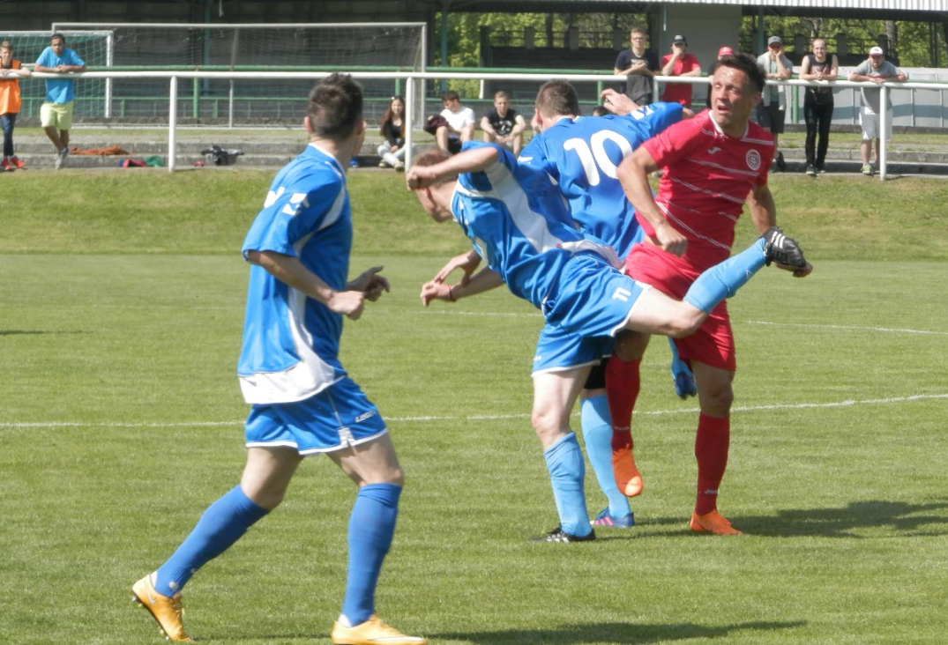
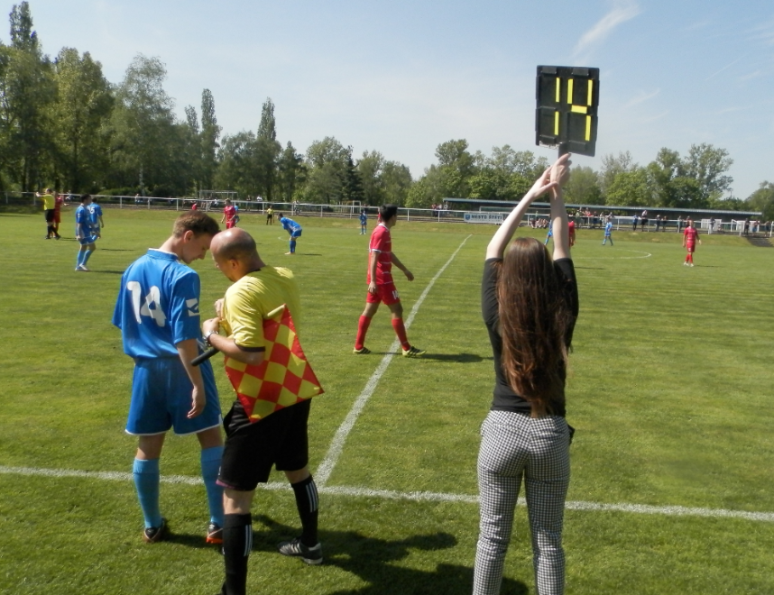
SK Štětí-FK Tatran Kadaň 28.4.2018
Foto: Jiří Havner
Zajímavý pohled na tabulku ukazující, jak si mužstva na jaře vedou.
Pořadí | Mužstvo | Z | V | VP | R | P | Skóre | Body
1. | Mostecký FK | 9 | 7 | 1 | 0 | 1 | 35:10 | 23
2. | SK Štětí | 9 | 6 | 1 | 0 | 2 | 22:15 | 20
3. | SK STAP Tratec Vilémov | 9 | 5 | 2 | 0 | 2 | 18:06 | 19
4. | TJ Spartak Perštejn | 9 | 6 | 0 | 1 | 2 | 24:10 | 19
5. | TJ Krupka | 9 | 5 | 0 | 1 | 3 | 15:10 | 16
6. | TJ H.Jiřetín/FK Litvínov | 9 | 3 | 3 | 0 | 3 | 20:21 | 15
7. | FK Litoměřicko B | 9 | 2 | 3 | 2 | 2 | 21:20 | 14
8. | FK Neštěmice | 9 | 4 | 0 | 1 | 4 | 12:17 | 13
9. | FK Tatran Kadaň | 9 | 4 | 0 | 1 | 4 | 12:21 | 13
10. | TJ Sokol Srbice | 9 | 3 | 0 | 2 | 4 | 19:20 | 11
11. | FK Bílina | 8 | 2 | 2 | 1 | 3 | 16:13 | 11
12. | FK Jiskra Modrá | 9 | 3 | 0 | 0 | 6 | 13:17 | 9
13. | FK Jílové | 8 | 3 | 0 | 0 | 5 | 8:19 | 9
14. | SK Brná | 9 | 2 | 0 | 2 | 5 | 10:16 | 8
15. | SK Baník Modlany | 9 | 2 | 0 | 0 | 7 | 13:28 | 6
16. | FK Slavoj Žatec | 9 | 2 | 0 | 0 | 7 | 12:23 | 6
Most potvrzuje úlohu favorita. Naopak týmy jako Modlany nebo Žatec, které na podzim patřily k nejlepším, se hledají a Žatec už má problémy se záchranou
22
23

